Slide 1
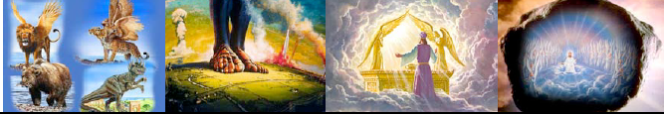

Develando los misterios de Daniel
FINALMENTE PURIFICADOS
8
Aventurándonos en la profecía Bíblica
Cristoweb.com

Slide 2
Introducción
Las profecías de Daniel delinean la historia por anticipado. Cubren los mismos períodos de tiempo desde perspectivas diferentes; vuelven sobre el mismo terreno vez tras vez.

Slide 3
Introducción
En Daniel 7, el reino de Dios es atacado. Los crueles gobernantes de la tierra tratan de conseguir el dominio
mundial. Un poder político-religioso, una extraña combinación de la iglesia y el estado, establece su autoridad suprema.

Slide 4
Introducción
La ley de Dios, que es la base del gobierno divino, es cambiada por este nuevo dirigente mundial. Las tradiciones humanas ocupan el lugar de las verdades bíblicas. Los concilios eclesiásticos suplantan a las Escrituras como fuente de autoridad en los asuntos religiosos. Un poder religioso terrenal procura establecer el reino de Dios en la tierra basándose
en sus propios designios.

Slide 5
Introducción
En Daniel 8, Dios hace su movimiento final para poner todas las cosas en su lugar. Toma el mando. Restaura la verdad que había sido echada por tierra. Los hijos de Dios confiesan sus pecados en oración, con sinceridad y devoción. Se arrepienten de sus rebeliones contra los propósitos divinos.

Slide 6
Introducción
Reciben el perdón por la gracia, son transformados por el amor y renovados
por el poder de Dios. Buscan a Dios de rodillas ante el trono celestial. Le entregan todo. El anuncio del juicio final de Dios los estimula a una experiencia espiritual más profunda. Los ecos de eternidad los motivan a estar preparados. El último llamado celestial procede del mismo trono de Dios en el lugar más sagrado del cielo: el santuario.

Slide 7
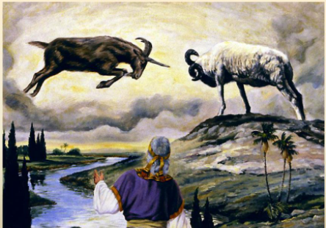
La visión del carnero y el macho cabrío

Slide 8
1. ¿A qué visión previa de Daniel se asemeja la visión del capítulo 8? Daniel 8:1
En el año tercero del reinado del rey Belsasar me apareció una visión a mí, Daniel, después de ________ que me había aparecido ______.
aquella
antes

Slide 9
Daniel 7: 26-27
26 Pero se sentará el Juez, y le quitarán [al cuerno pequeño que creció] su dominio para que sea destruido y arruinado hasta el fin,
27 y que el reino, y el dominio y la majestad de los reinos debajo de todo el cielo, sea dado al pueblo de los santos del Altísimo, cuyo reino es reino eterno, y todos los dominios le servirán y obedecerán.

Slide 10
Estudiamos la visión anterior de Daniel en el capítulo 7. Culmina con una magnífica escena en el trono de Dios. Millones de ángeles se reúnen para participar en el juicio final en el cielo. La
visión de Daniel 8, al igual que la anterior, también se refiere al juicio final en el cielo. También dirige nuestra atención al santuario.
Considera

Slide 11
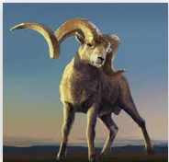
2. ¿Qué dos animales simbólicos se describen en Dn. 8?
Dn. 8: 3 Alcé los ojos y miré, y he aquí un _______ que estaba delante del río, y tenía dos cuernos; y aunque los cuernos eran altos, uno era más alto que el otro; y el más alto creció después.
4 Vi que el carnero hería con los cuernos al poniente, al norte y al sur, y que ninguna bestia podía parar delante de él, ni había quien escapase de su poder; y hacía conforme a su voluntad, y se engrandecía.
carnero

Slide 12

5 Mientras yo consideraba esto, he aquí un ____________ venía del lado del poniente sobre la faz de toda la tierra, sin tocar tierra; y aquel macho cabrío tenía un cuerno notable entre sus ojos.
macho cabrío

Slide 13
El carnero y el macho cabrío eran animales relacionados con el santuario. Se los utilizaba especialmente en los rituales del último día del año judío, el Día de la Expiación. Esos animales
simbólicos apuntan al final definitivo del pecado. Nos hablan de un día en el que el universo será purificado y la raza humana se reunirá nuevamente con Dios.
Considera

Slide 14
Para el pueblo de Israel, el arca del pacto tenía un doble significado. En primer lugar se conceptuaba como trono de Dios (1 S 4: 4 ; Is. 6: 1). El segundo significado residía en la relación entre la Ley que estaba dentro del arca y la sangre rociada sobre el propiciatorio que la cubría en el Día de Expiación (Lv. 16). El punto culminante en este día era la entrada del sumo sacerdote en el Lugar Santísimo con la sangre del macho cabrío para rociar el propiciatorio. Era entonces cuando, en forma representativa, el pueblo entraba en la presencia de un Dios misericordioso y dispuesto a perdonar los pecados. El pueblo quedaba purificado para otro año (Lv. 16.30) y el pacto seguía en vigencia. Diccionario bíblico Nelson.
Considera

Slide 15

Carnero
A. Dos cuernos
Macho cabrío
B. Dios perdona los pecados
Relacionados con el santuario
C. Cuernos del carnero
D. Tres cuernos
Día de Expiación
E. Un cuerno
Asocie
Uno más alto que el otro
F. Carnero y macho cabrío

Slide 16
3. ¿A qué reino representa el carnero? Daniel 8:20
En cuanto al carnero que viste, que tenía dos cuernos, éstos son los reyes de ______ y de ______.
Media
Persia

Slide 17
4. ¿A qué reino representa el macho cabrío? Daniel 8:21
5. ¿A quién describe el cuerno grande que tenía entre sus ojos? Daniel 8:21
El macho cabrío es el rey de _______, y el cuerno grande que tenía entre sus ojos es el ___________.
Grecia
rey primero

Slide 18
Alejandro Magno, el primer rey de Grecia, coincide perfectamente con cada detalle de esta profecía del cuerno grande. Cuando murió, a los 33 años, sus cuatro generales se dividieron el reino (Dn. 8: 8).
Considera

Slide 19
El crecimiento del cuerno pequeño

Slide 20
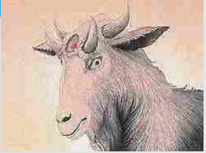
6. ¿Cómo describe Daniel al poder del macho cabrío que viene después de Grecia? Daniel 8:8-10, 24
8 Y el macho cabrío se engrandeció sobremanera; pero estando en su mayor fuerza, aquel gran cuerno fue quebrado, y en su lugar salieron otros cuatro cuernos notables hacia los cuatro vientos del cielo.

Slide 21
9 Y de uno de ellos [¿vientos o cuernos?] salió un cuerno pequeño, que creció mucho al sur, y al oriente, y hacia la tierra gloriosa.
10 Y se engrandeció hasta el ejército del cielo; y parte del ejército y de las estrellas echó por tierra, y las pisoteó.

Slide 22
24 Y su poder se fortalecerá, mas no con fuerza propia; y causará grandes ruinas, y prosperará, y hará arbitrariamente, y destruirá a los fuertes y al pueblo de los santos.

Slide 23
Un cuerno pequeño. Este cuerno pequeño representa a Roma en sus dos fases: pagana y papal. Daniel vio a Roma primero en su fase imperial y pagana cuando combatía contra el pueblo judío y los cristianos primitivos, y después en su fase papal que continúa hasta nuestros días y se proyecta hacia el futuro, luchando contra la
verdadera iglesia. Comentario bíblico adventista, Dn. 8: 9.
Considera

Slide 24
Ejército del cielo. Según Dn. 8: 24, el "ejército" y las "estrellas“ de Dn. 8: 10 evidentemente representan a "los fuertes" y al "pueblo de los santos" . Comentario bíblico adventista, Dn. 8: 10.
Considera

Slide 25
Pisoteó las estrellas. Esto se refiere a la furia con que Roma persiguió al pueblo de Dios tan a menudo a través de los siglos. En los días de los tiranos paganos, Nerón, Decio y Diocleciano, y nuevamente en los tiempos papales, Roma no vaciló nunca en tratar duramente a aquellos a quienes condenó. Comentario bíblico adventista, Dn. 8: 10.
Considera

Slide 26
El poder representado por el cuerno pequeño crece en dos direcciones. Se mueve geográficamente, atacando a todos los ejércitos que encuentra a su paso. Ese poder creció mucho hacia el sur, hacia el este y hacia la tierra gloriosa (Palestina). La Roma Pagana derrotó a Grecia y expandió rápidamente su imperio por toda la región del Mediterráneo. Roma se convirtió en la potencia más temida del mundo.
Considera

Slide 27
Sin embargo, el poder que se describe aquí no es meramente un imperio político. La fase política de Roma le cedió el paso a su fase religiosa. Y se alzó hacia el cielo para desafiar al mismísimo gobierno de Dios.
Considera

Slide 28
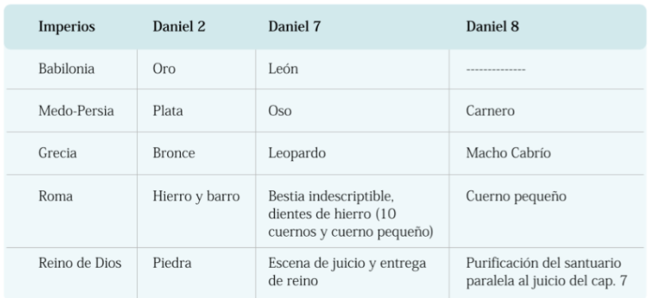
Considera

Slide 29
Carnero
A. Salieron cuatro cuernos
Macho cabrío
B. Medo Persia
Cuerno grande del macho cabrío
C. Roma pagana y papal
D. Babilonia
Cuerno del macho cabrío quebrado
E. Grecia
Asocie
Cuerno pequeño del macho cabrío
F. Alejandro Magno

Slide 30
Estrellas
A. Palermo
Ejército
B. Palestina
C. Lucha contra la verdadera iglesia
Pisoteó las estrellas
Tierra gloriosa
D. Pueblo de los santos
E. Los fuertes
Asocie
Roma papal
F. Roma persiguió al pueblo de Dios

Slide 31
7. ¿Cuán alto tratará de exaltarse a sí mismo el poder representado por el cuerno pequeño? Daniel 8:11
Aun se engrandeció contra el príncipe de los ejércitos, y por él fue quitado el continuo sacrificio, y el lugar de su santuario fue echado por tierra. Y a causa de la prevaricación le fue entregado el ejército junto con el continuo sacrificio; y echó por tierra la verdad, e hizo cuanto quiso, y prosperó.

Slide 32
“El príncipe de los ejércitos” es un título de Jesucristo. Ese poder religioso terrenal pretende
igualarse con el Señor del cielo. El lugar del santuario de Dios “fue echado por tierra”. Los sacerdotes terrenales usurparon la autoridad que le corresponde a Jesús, nuestro Sumo Sacerdote celestial.
Considera

Slide 33
Echó por tierra la verdad.
El papado recargó la verdad con tradiciones y la oscureció con supersticiones.
Considera

Slide 34
Nuestro verdadero Sumo Sacerdote

Slide 35
8. ¿Dónde se encuentra ahora nuestro verdadero Sumo Sacerdote? Hebreos 8:1, 2
9. ¿Dónde está ahora el verdadero santuario de Dios? Heb. 8:1, 2
Ahora bien, el punto principal de lo que venimos diciendo es que tenemos tal sumo sacerdote, el cual se sentó a la diestra del trono de la Majestad en los _____, ministro del santuario, y de aquel verdadero tabernáculo que levantó el ______, y no el hombre.
cielos
Señor

Slide 36
Todo sistema que atraiga nuestra atención sobre sacerdotes terrenales, en templos humanos, recargados de ornamentos, la lleva en la dirección incorrecta. La invitación del Cielo es que dirijamos nuestra atención a lo alto, al verdadero santuario donde nuestro Sumo Sacerdote real vive por nosotros. El poder simbolizado por el cuerno pequeño echó por tierra la verdad de que Jesús es nuestro real Sumo Sacerdote en el santuario celestial (Dn. 8:12).
Considera

Slide 37
10. ¿Qué pregunta se formula en Daniel 8:13?
11. ¿Qué respuesta se da en Daniel 8:14?
13 Entonces oí a un santo que hablaba; y otro de los santos preguntó a aquel que hablaba: ¿Hasta cuándo durará la visión del continuo sacrificio, y la prevaricación asoladora entregando el santuario y el ejército para ser pisoteados?
14 Y él dijo: Hasta dos mil trescientas tardes y mañanas; luego el santuario será purificado.

Slide 38
La prevaricación asoladora.
La palabra hebrea traducida Transgresión”, “rebelión” , “prevaricación” [happeša], designa una persona que “no solo se rebela en protesta contra Dios, sino que rompe con Él, tira, roba, engaña, hace mal uso de aquello que es de Él. ” Este término abarca tanto el sistema pagano como el sistema papal de falsa
religión en pugna con la religión de Dios.
Considera

Slide 39
12. ¿A qué equivale un día profético en la Biblia? Números 14:34; Ezequiel 4:6
34 Conforme al número de los días, de los cuarenta días en que reconocisteis la tierra, llevaréis vuestras iniquidades cuarenta años, un año por cada día; y conoceréis mi castigo.
6 Cumplidos éstos, te acostarás sobre tu lado derecho segunda vez, y llevarás la maldad de la casa de Judá cuarenta días; día por año, día por año te lo he dado.

Slide 40
En las Escrituras, un día significa un día. Pero cuando se utiliza el lenguaje simbólico en las profecías de Daniel y el Apocalipsis, un día profético equivale a un año literal. Por lo tanto, los 2.300 días son 2.300 años literales.
Considera

Slide 41
13. ¿A qué período general de tiempo se refiere la visión de los 2.300 años? Daniel 8:17, 26
17 Vino luego cerca de donde yo estaba; y con su venida me asombré, y me postré sobre mi rostro. Pero él me dijo: Entiende, hijo de hombre, porque la visión es para el tiempo del fin.
26 La visión de las tardes y mañanas que se ha referido es verdadera; y tú guarda la visión, porque es para muchos días.

Slide 42
La profecía de los 2.300 años es el período profético más largo de la Biblia. Nos lleva hasta el tiempo del fin. Debemos esperar hasta nuestro próximo capítulo, Daniel 9, para comprender el verdadero significado de esta profecía. En el capítulo 9, conoceremos las fechas del comienzo y el final.
Considera

Slide 43
El tiempo al cual se hace referencia aquí es específico y definido, pero en el
cap. 8 no se indica ninguna fecha para su comienzo. Sin embargo, en el cap. 9
se menciona específicamente tal fecha. Demostraremos que esta fecha es 457 a. C. Partiendo de esta fecha, los 2.300 días proféticos el mismo número de años solares, llegan hasta
el año 1844 d. C. Comentario bíblico adventista.
Considera

Slide 44
El tiempo al cual se hace referencia aquí es específico y definido, pero en el
cap. 8 no se indica ninguna fecha para su comienzo. Sin embargo, en el cap. 9
se menciona específicamente tal fecha. Demostraremos que esta fecha es 457 a. C. Partiendo de esta fecha, los 2.300 días proféticos el mismo número de años solares, llegan hasta
el año 1844 d. C. Comentario bíblico adventista, Dn. 8: 14.
Considera

Slide 45
Santuario. Puesto que los 2.300 años se proyectan hasta bien avanzada la era cristiana, el santuario no puede referirse al templo de Jerusalén que fue destruido en el año 70 d. C. El santuario del nuevo pacto es inequívocamente el santuario celestial, "que levantó el Señor, y no el hombre" (Heb. 8: 2). Cristo es el sumo sacerdote de este santuario (Heb. 8: 1). Juan previó un
tiempo cuando se dirigiría especial atención hacia "el templo de Dios, y el altar, y a los que adoran en él" (Ap. 11: 1). Comentario bíblico adventista, Dn. 8: 14.
Considera

Slide 46
Santuario será purificado. La profecía
de Dan. 8: 14 anuncia el tiempo cuando debía comenzar esta obra especial. La
purificación del santuario celestial abarca toda la obra del juicio final que comienza con la fase de la investigación y termina con la fase de la ejecución, que da como resultado la erradicación permanente del pecado del universo. Comentario bíblico adventista, Dn. 8: 14.
Considera

Slide 47
Príncipe de los ejércitos
A. 4600 años
Echó por tierra la verdad
B. Alejamiento de Dios y de Su verdad
2300 tardes y mañanas
C. Jesucristo
D. Para el tiempo del fin
Prevaricación
E. Papado recargó verdad con tradiciones
Asocie
Visión 2300 años
F. 2300 años

Slide 48
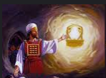
El verdadero sacrificio y el santuario celestial

Slide 49
14. La Biblia describe dos santuarios: uno en la tierra, construido por Moisés, y otro establecido por Dios en el cielo. ¿Qué instrucciones específicas le dio Dios a Moisés? Éxodo 25:8
Y harán un santuario para mí, y habitaré en medio de ellos.

Slide 50
Todas las cosas en el santuario terrenal representaban a Jesús.
El cordero, que moría en el atrio, representaba a Jesús como nuestro sacrificio.
El sacerdote, que ministraba en el Lugar Santo, representaba a Jesús nuestro Sacerdote en el santuario celestial, quien ofrece perdón, misericordia y poder para vivir una nueva vida.
Considera

Slide 51
El sumo sacerdote que entraba en el Lugar Santísimo del santuario y permanecía en pie ante las tablas de la Ley en la presencia de Dios en el día de la purificación del santuario, representaba a Jesús nuestro Sumo Sacerdote y su obra final de juzgamiento para eliminar al pecado para siempre.
Considera

Slide 52
15. ¿Cuál es el propósito de Dios en ese Día de la Expiación final, ese momento de purificación del santuario de todo pecado? Heb. 9:22, 23; Le. 16:30
Heb. 9: 22-23
Y casi todo es purificado, según la ley, con sangre; y sin derramamiento de sangre no se hace remisión.
Fue, pues, necesario que las figuras de las cosas celestiales fuesen purificadas así; pero las cosas celestiales mismas, con mejores sacrificios que estos.

Slide 53
Lev. 16: 30
Porque en este día se hará expiación por vosotros, y seréis limpios de todos vuestros pecados delante de Jehová.

Slide 54
El propósito final de Dios es limpiar o purificar al universo del pecado. Algunas personas serán purificadas por el fuego. Se aferran a sus pecados. No logran rendir sus pecados. Se endurecen en rebelión contra Dios y rechazan someterse a su señorío. En la presencia de un Dios Santo, el pecado es un material combustible. Nuestro Dios es un fuego consumidor del pecado, dondequiera que se encuentre (Hebreos 12:29). La imponente presencia de Dios consume a los pecadores con el glorioso resplandor de su venida.
Considera

Slide 55
Otras personas serán purificadas por la sangre. Hoy nos invita a acudir a él. Nos invita a aceptar su misericordia. Desea perdonar nuestros pecados. Desea cambiar nuestras vidas. Anhela que
respondamos a su amor que fluye de una antigua y áspera cruz donde el Salvador del mundo, con sus manos ensangrentadas, fue colgado por nosotros.
Considera

Slide 56
Estamos viviendo en los momentos finales de la historia de la tierra.
Considera

Slide 57

MI DECISIÓN
Acepto la invitación de Cristo de entregarle mi vida a él .

